Slide 1

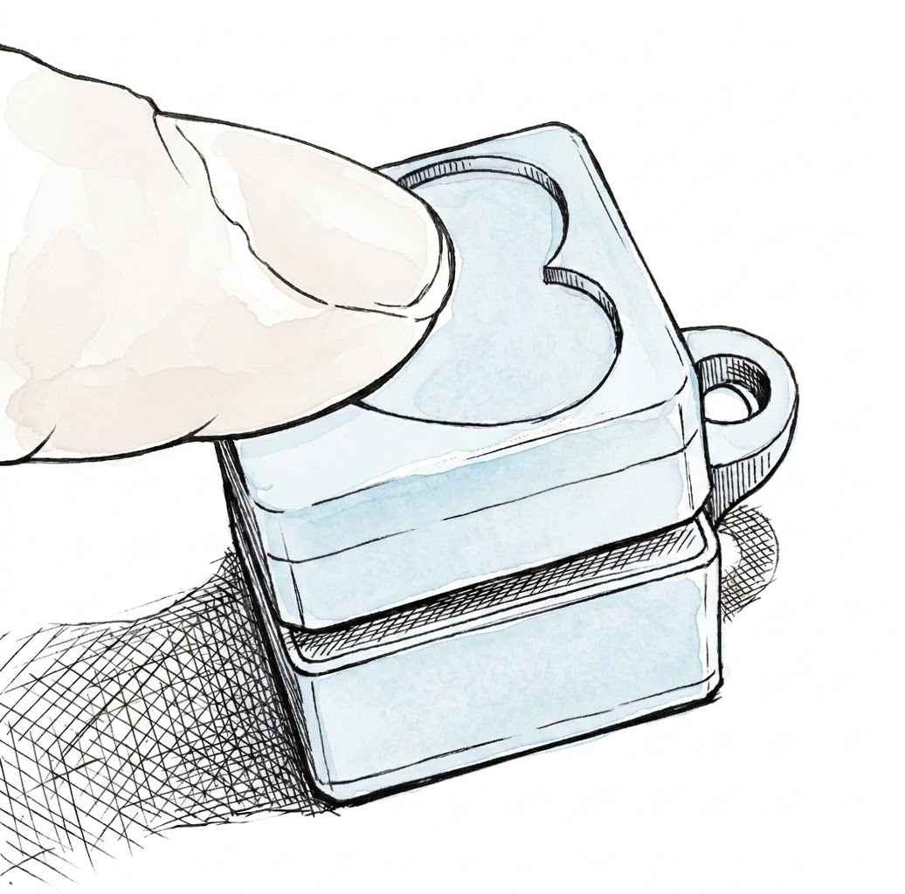
キークリッカーをつくろう
カチカチ
青学つくまなラボ
2026/04/28
このドキュメントへのリンク

Slide 2
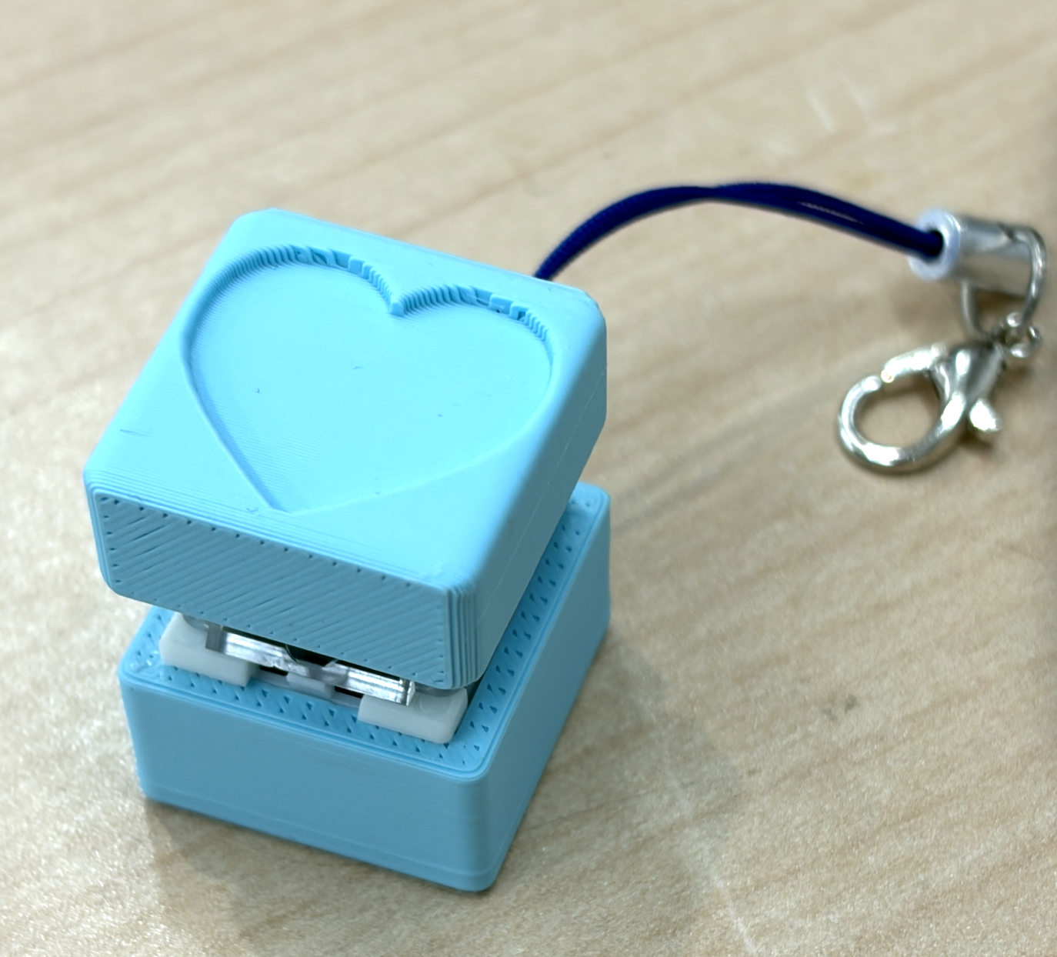
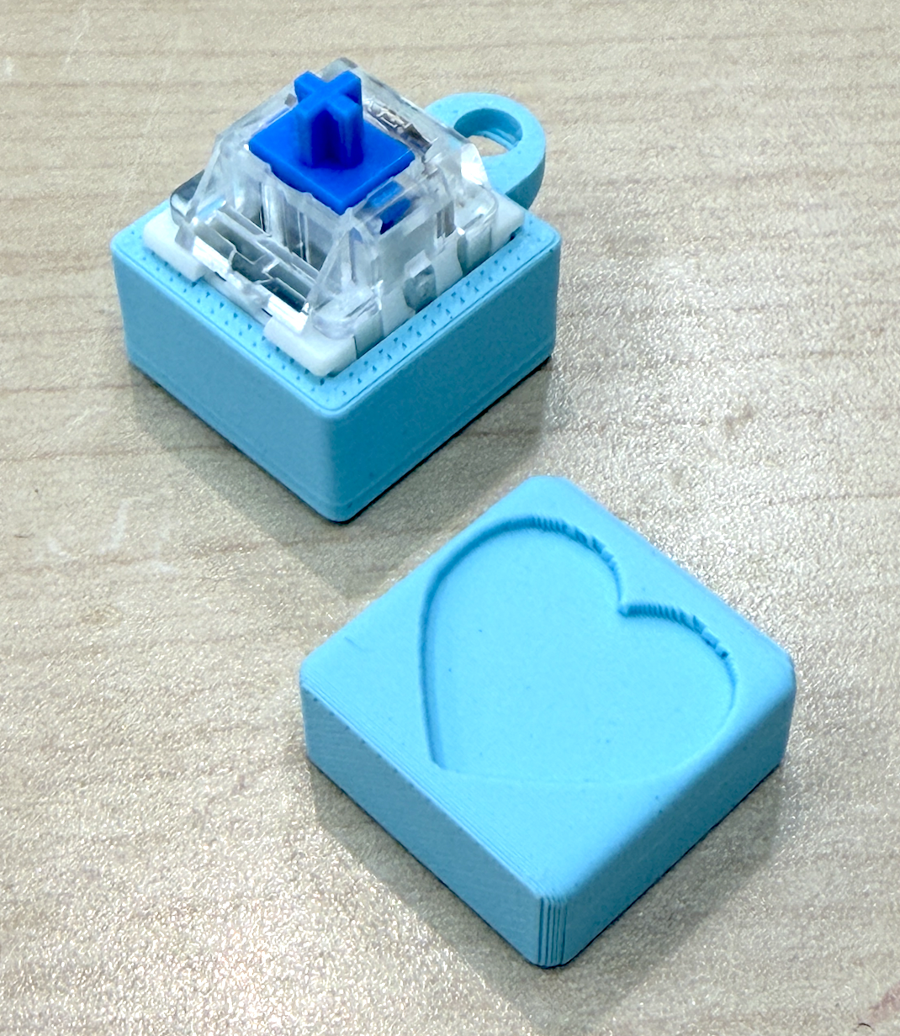
キークリッカーとは
キーボードのスイッチに自作のキートップをつけてカチカチとなるおもちゃを作ります
キースイッチ
キーボックス
キートップ
(これをデザインする)

Slide 3
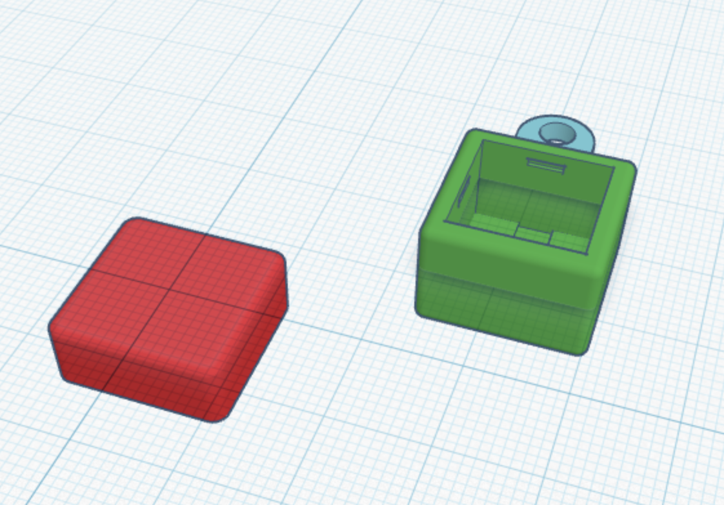

光るキークリッカーのひな型
TinkerCADでキークリッカーの3Dモデルのひな型をコピーして編集します
TinkerCAD (ティンカーキャド) にログインすると、ひな型を「コピーして編集」できるようになります。
キートップ
(ここになにかつける)
https://www.tinkercad.com/things/kg0e1ci1WRW-keyclicker-flash
キーボックス
(形を変えない)

Slide 4
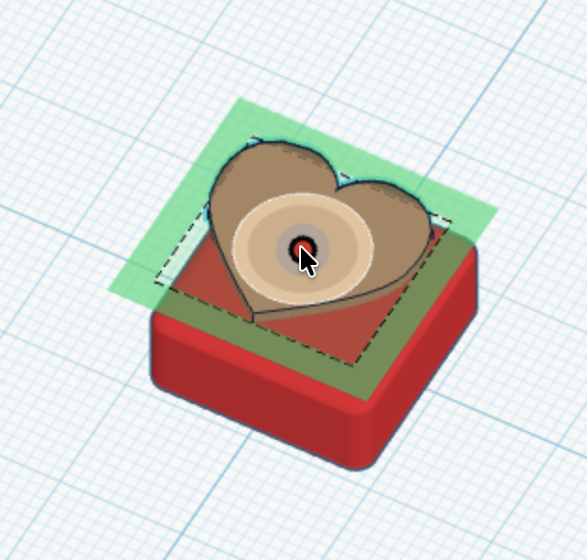
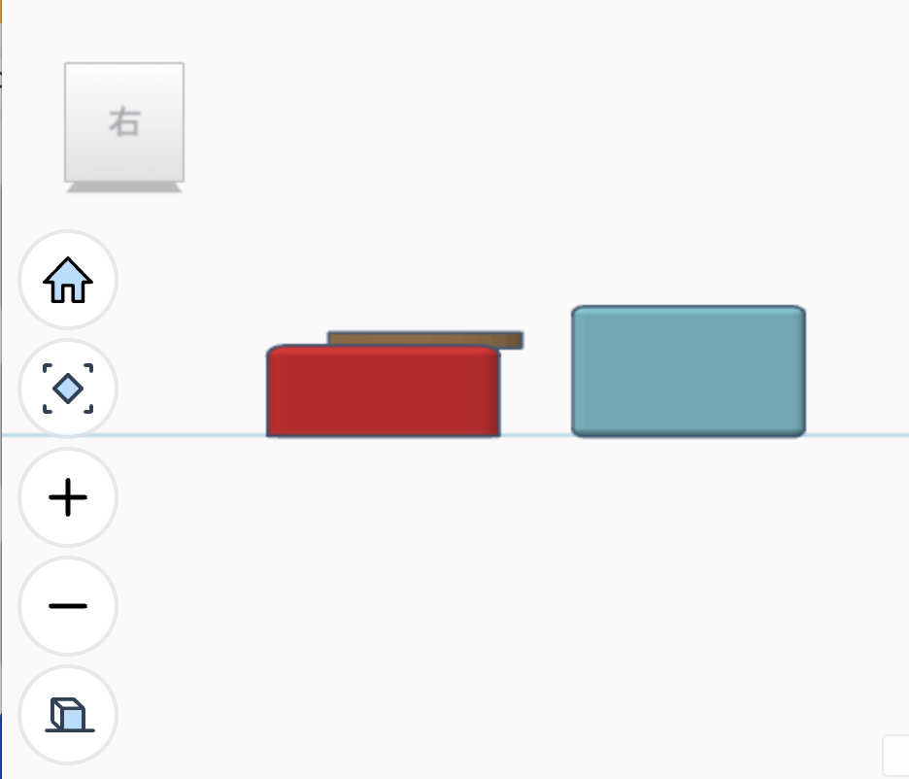
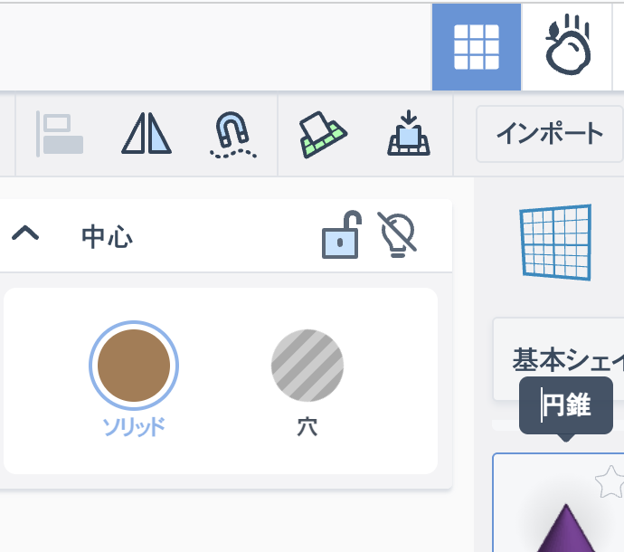
シェイプをはりつける
キートップにシェイプをぴったりはりつけるやり方
キートップの上の面に好きなシェイプをぴったりとはりつけます。
「右」をクリックして、横から見る
フラットビューにして横から見ると、くっついているかどうかわかる
クルーズ
(じしゃく アイコン)
を押してからドラッグすると、いろんな面にくっつけられる
フラットビューにする

Slide 5
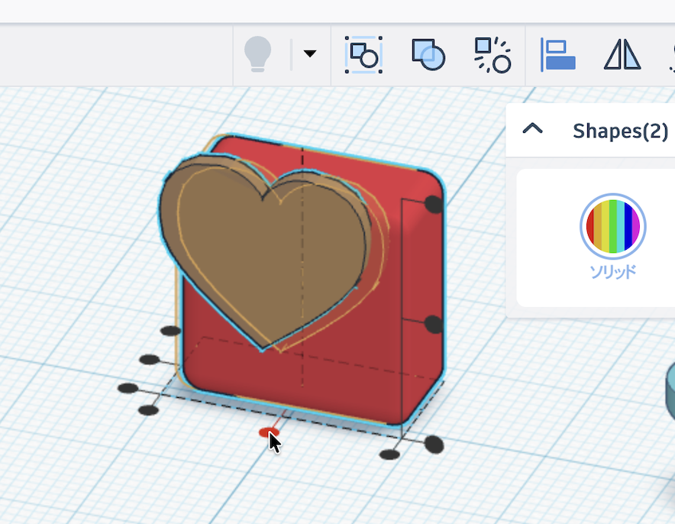
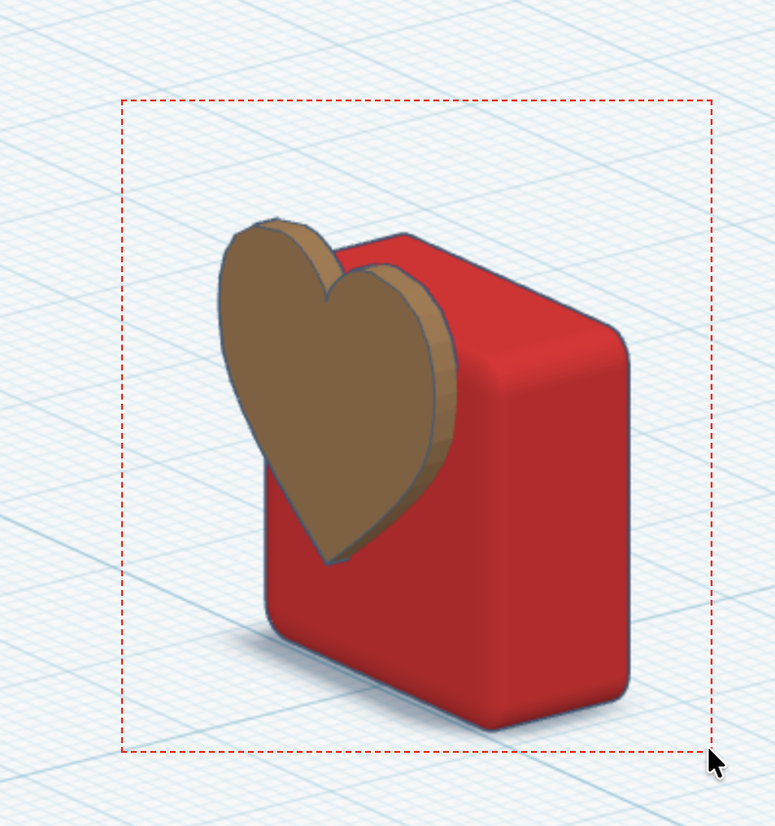
シェイプを整列させる
キートップの真ん中にシェイプをそろえるやり方
並べたいシェイプを同時に選んで「整列」を押すと、整列ボタンが出てきます。
整列させたい位置の●ボタンを押すと選択されたシェイプがその位置に並びます。
2. キートップとシェイプを同時に選んで「整列」ボタンを押す
3. キートップをクリックしてから整列させると、キートップを動かさずに整列できる
1. マウスのドラッグで囲んで同時に選択する
4. ここを押すと
ここを中心に並ぶ

Slide 6
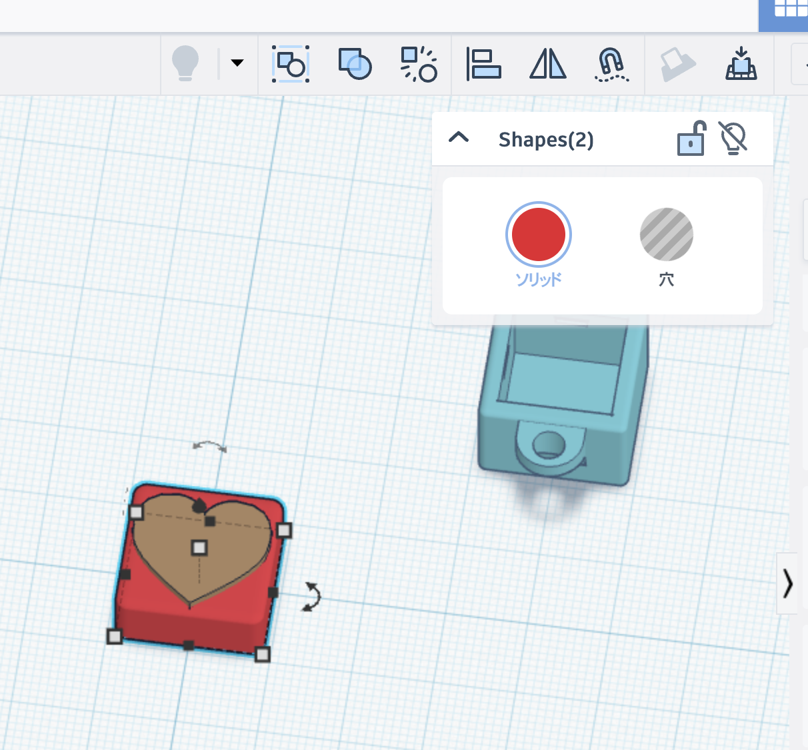
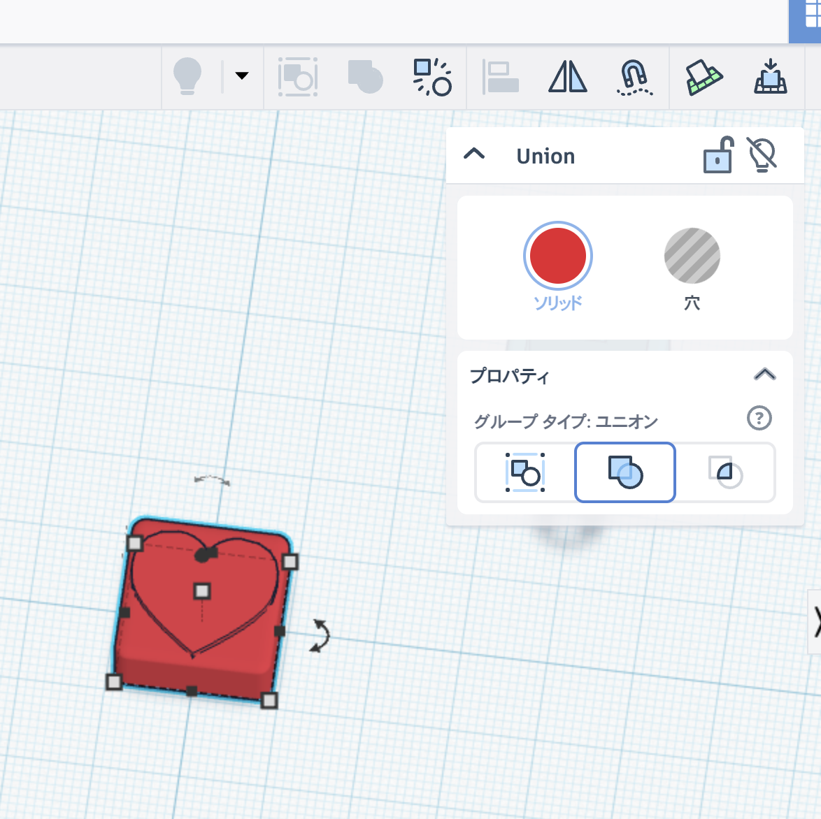
キートップをまとめる
キーキャップをユニオングループにして一つにまとめます
TinkerCADから STL 形式でエクスポートする。
2. ユニオン グループを押す
キーキャップのシェイプをすべて選ぶ

Slide 7
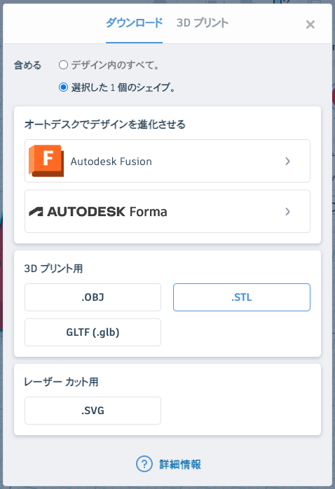
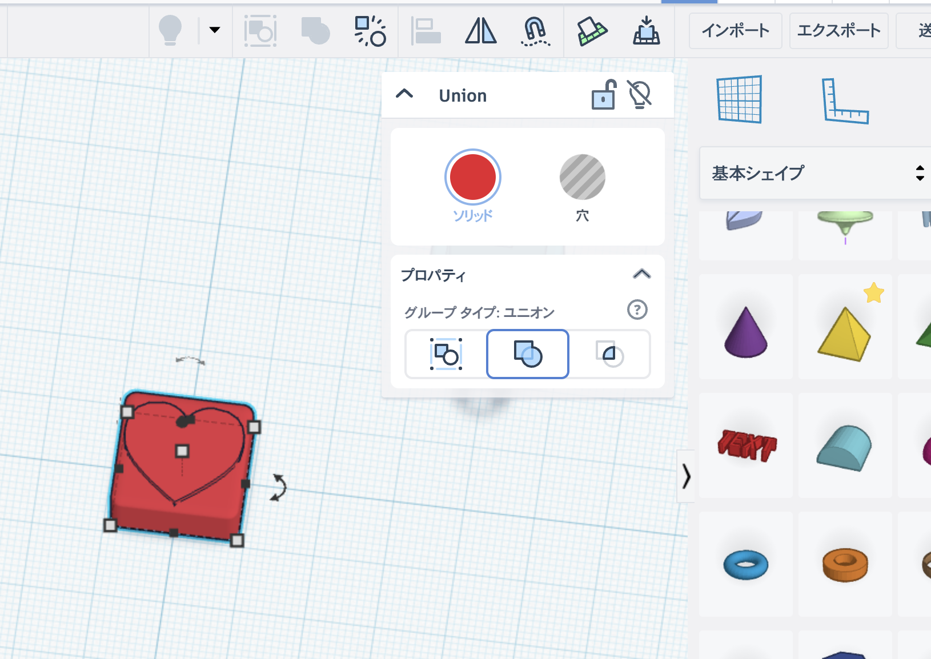
キートップをエクスポート
まず、キートップをエクスポートします
キートップだけを選んでから STL 形式でエクスポートする。
3. 「.STL」を押す
1. キーキャップのシェイプを選ぶ
2. 「エクスポート」を押す

Slide 8
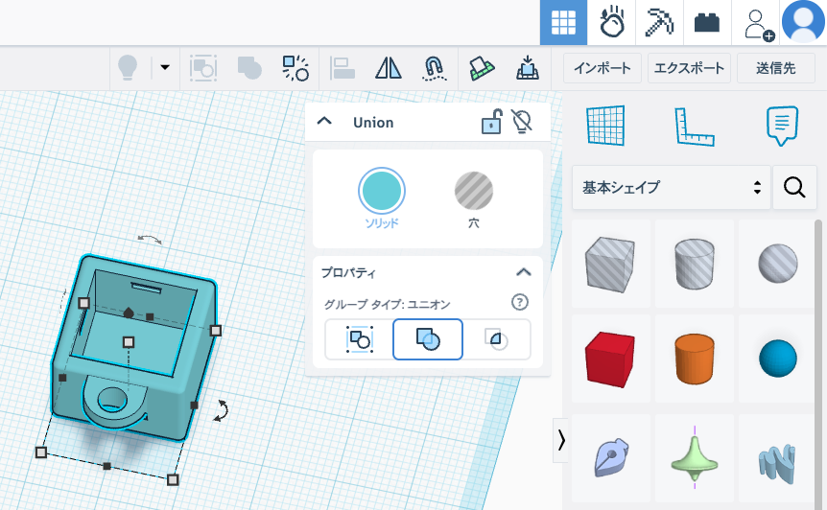
キーボックスをエクスポート
つぎに、キーボックスをエクスポートします
キーボックスだけを選んで STL 形式でエクスポートする。
1. キーボックスのシェイプを選ぶ
3. 「.STL」を押す
2. 「エクスポート」を押す

Slide 9
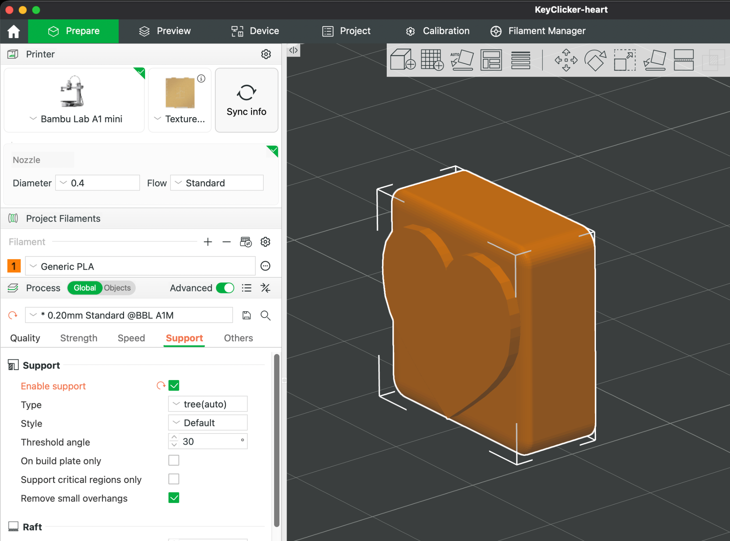
3Dモデルをスライス
キークリッカーを3Dプリントします
スライサーでキートップとキーボックスの2つのSTLファイルをスライスして3Dプリントする
回転させて立てる
ツリー型サポートをつける
縦にしてサポートをつけると、きれいにプリントできる

Slide 10
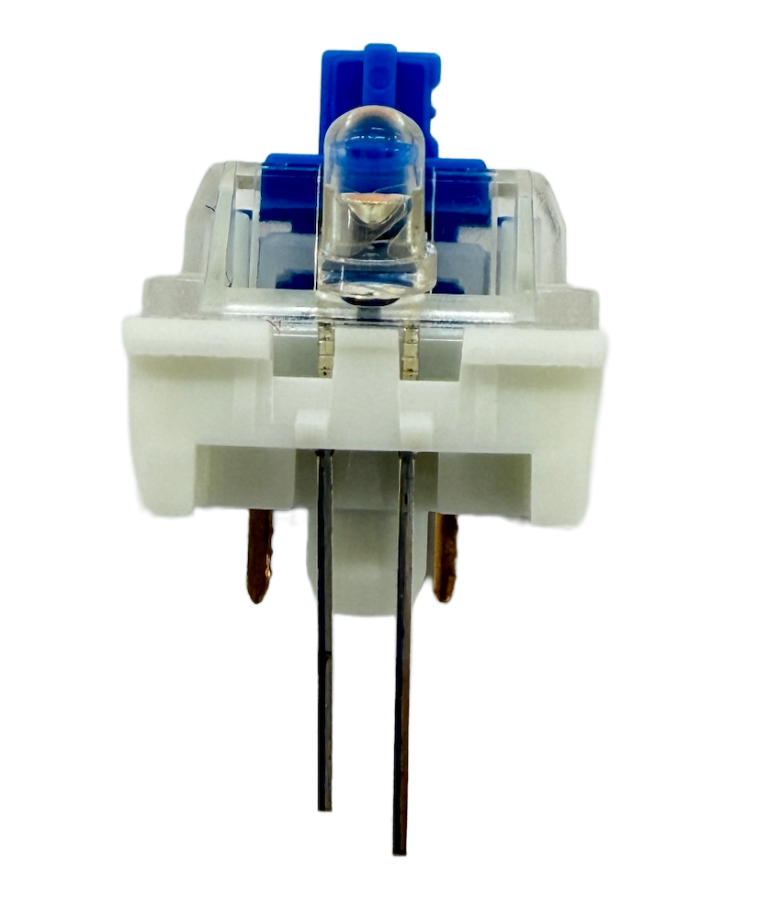
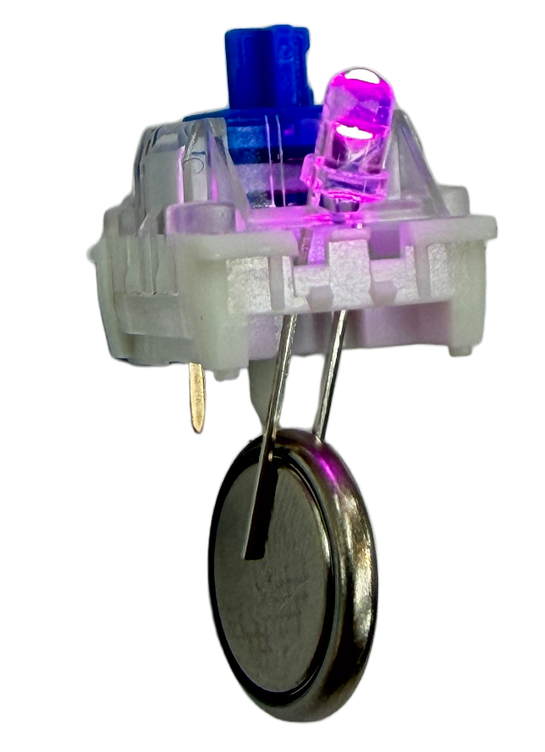
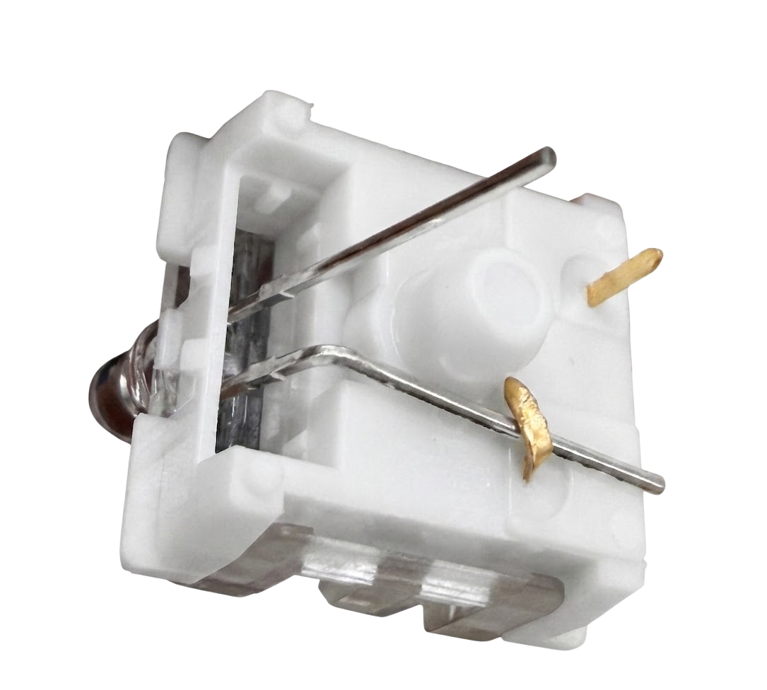
LEDをつける
キースイッチにLEDの足を折り曲げて組み付けます。
3. LEDの短い方の足をこのように曲げて、キースイッチのピンではさみこむ
1. LEDを写真のようにキースイッチに差し込む
長い方の足を右側のスリットに差し込む
2. LEDの足でボタン電池をこの方向ではさんで、光ることを確認する

Slide 11
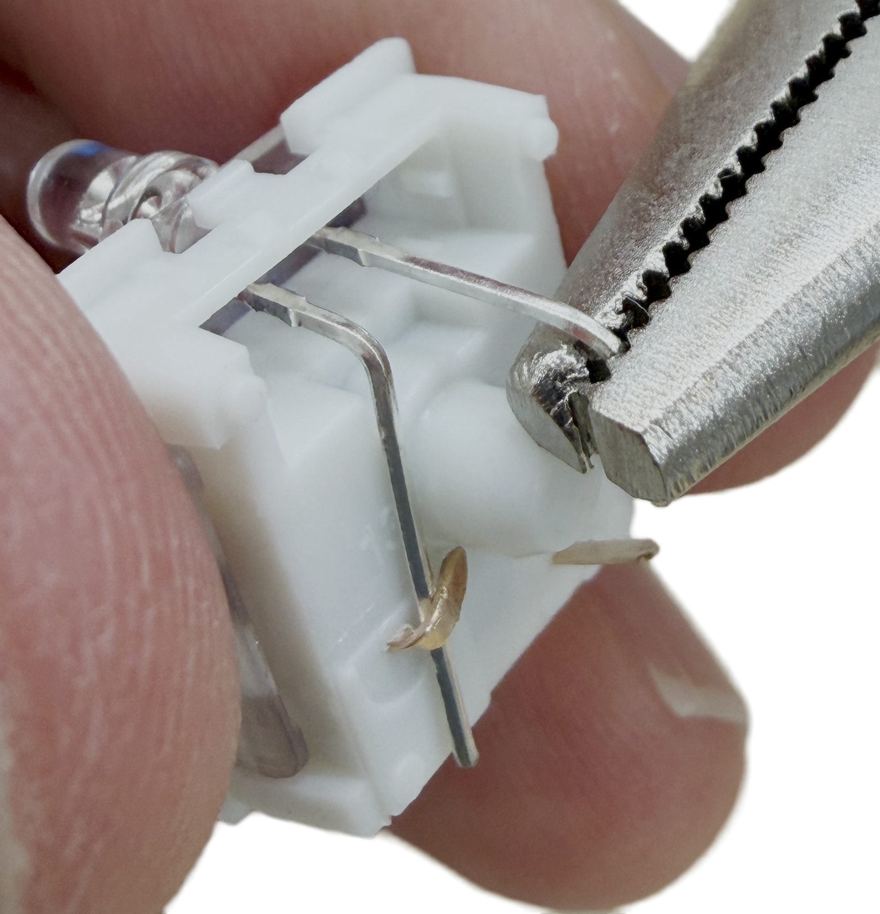
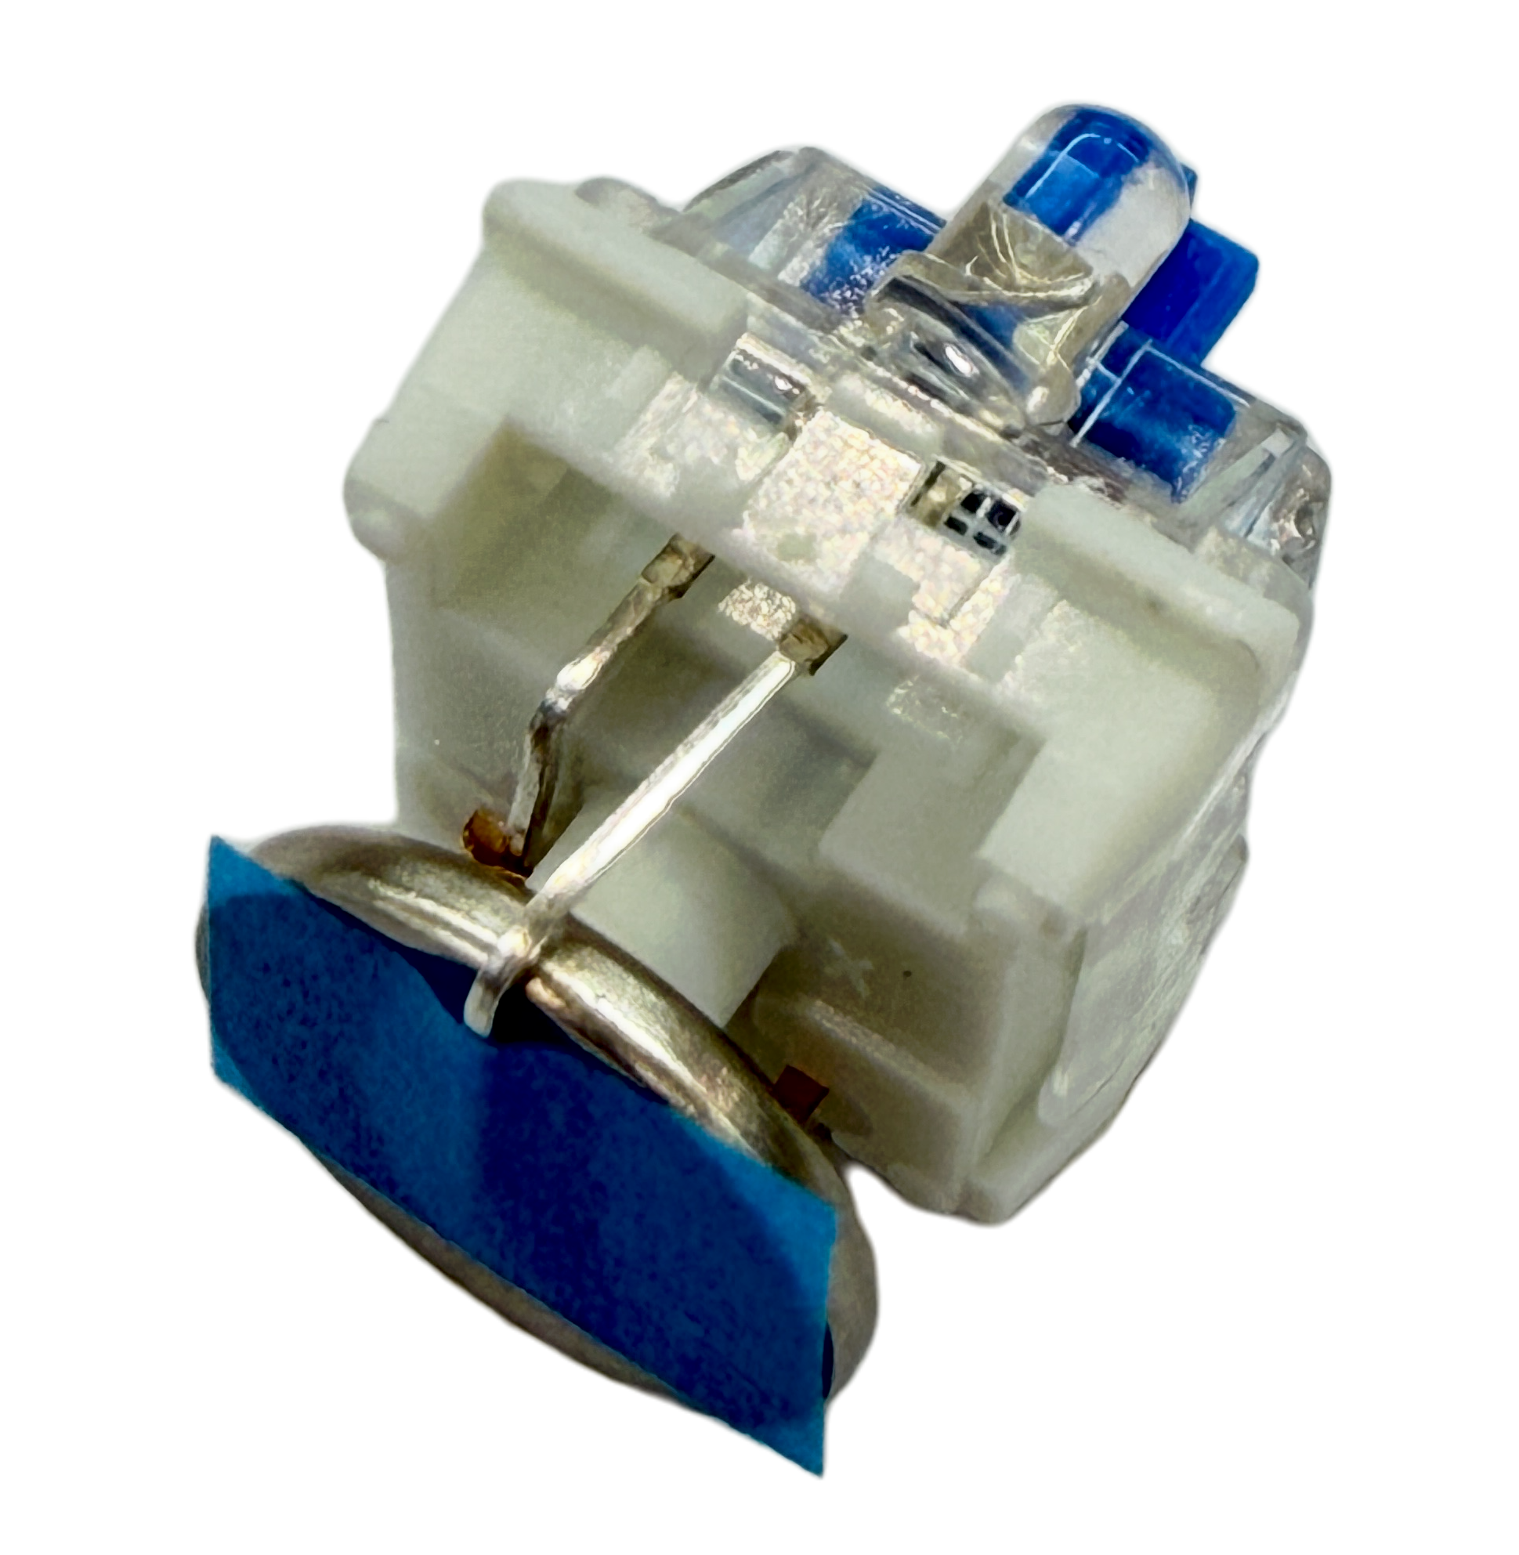
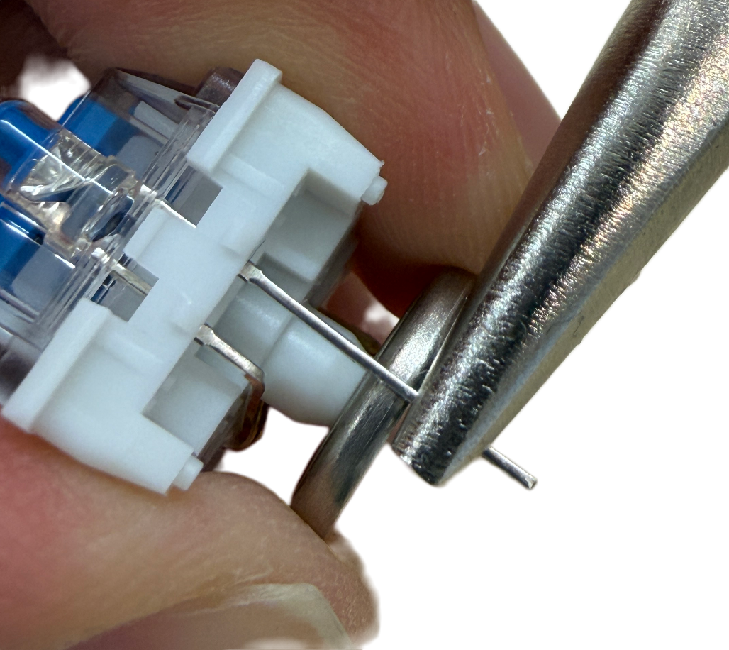
電池をつける
キースイッチにLEDの足を折り曲げて電池を組み付けます。
3. LEDの足と電池をテープではりつける
1. 電池を写真のようにキースイッチの下にあてる
2. 電池の底の位置でLEDの足を直角に折り曲げる

Slide 12
スイッチを組み立てる
キースイッチにボックスとトップを組み付けます。
1. キースイッチをキーボックスにはめ込む

Slide 13
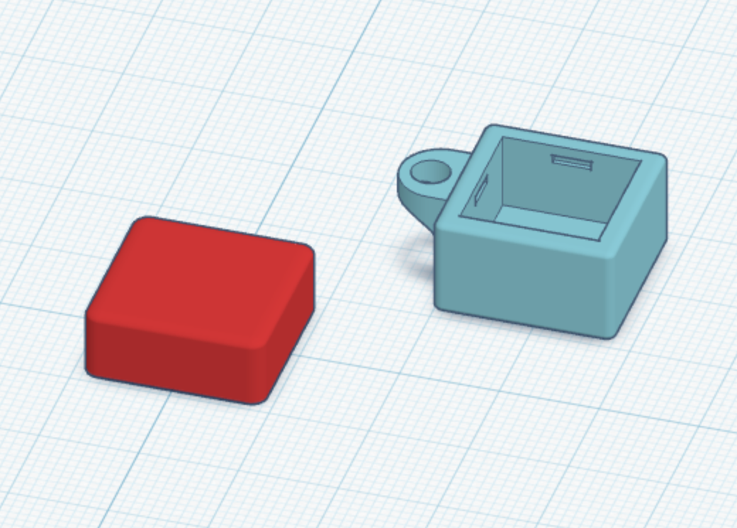
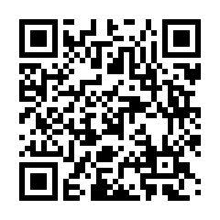
キークリッカーのひな型
TinkerCADでキークリッカーの3Dモデルのひな型をコピーして編集します
TinkerCAD (ティンカーキャド) にログインすると、ひな型を「コピーして編集」できるようになります。
キートップ
(ここになにかつける)
https://www.tinkercad.com/things/jFw1sMmRYSp-keycliker-plain
キーボックス
(形を変えない)

